Slide 1
মাল্টিমিডিয়া ক্লাশে সবাইকে স্বাগতম

Slide 2
পাঠ পরিচিতি
শিক্ষক পরিচিতি
মোহাম্মদ ইয়াদ আলী
সহকারী শিক্ষক
শিবালয় কেন্দ্রীয় আদর্শ সরকারি প্রাথমিক বিদ্যালয়
শিবালয়, মানিকগঞ্জ।
মোবাইল : ০১৭১৪৮৩৬৬৫৩
E-mail-eyadaliatk79@gmail.com
শ্রেণি-পঞ্চম
বিষয় : বাংলাদেশ ও বিশ্ব পরিচয়
পাঠ-২, অধ্যায় : ১২

Slide 3
শিখনফল
১৬.৩.৪ জাতিসংঘের কয়েকটি উন্নয়নমূলক সংস্থার নাম ও কাজ বলতে পারবে।
১৬.৩.৫ শিশুদের স্বাস্থ্য ও শিক্ষার উন্নয়নে ইউনিসেফের কাজ উল্লেখ করতে পারবে

Slide 4
এসো আমরা একটি ভিডিও দেখি

Slide 5
আজকের পাঠের বিষয়
জাতিসংঘের উন্নয়নমূলক সংস্থা

Slide 6
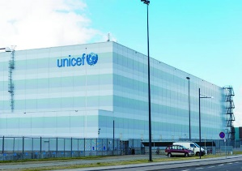
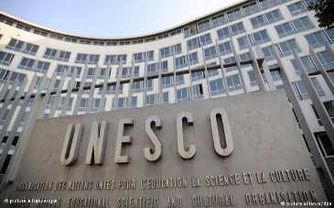
জাতিসংঘের উন্নয়নমূলক সংস্থা
জাতিসংঘ
ইউনিসেফ
বিশ্বব্যাংক
ইউএনডিপি
খাদ্য ও কৃষি সংস্থা
বিশ্ব স্বাস্থ্য সংস্থা
ইউনেস্কো

Slide 7
জাতিসংঘ
জাতিসংঘ আন্তর্জাতিক শিশু তহবিল। সদর দপ্তর নিউইয়র্ক, যুক্তরাষ্ট্র। শিশুদের শিক্ষা, বিশুদ্ধ পানি সরবরাহ, স্বাস্থ্যসম্মত পায়খানা তৈরি, মা ও শিশুর স্বাস্থ্য রক্ষা এবং শিশুদের বিভিন্ন প্রতিষোধক টিকা দান ইত্যাদি কাজ করে।

Slide 8
বিশ্ব ব্যাংক
সদর দপ্তর ওয়াশিংটন, যুক্তরাষ্ট্র। বিভিন্ন দেশের উন্নয়নে সাহায্য দিয়ে থাকে।

Slide 9
ইউনেস্কো
জাতিসংঘের সাংস্কৃতিক ও শিক্ষা বিষয়ক সংস্থ্যা। সদর দপ্তর প্যারিস, ফ্রান্স। ইউনেস্কোর উদ্দ্যোগে একুশে ফেব্রুয়ারি আন্তর্জাতিক মাতৃভাষা দিবসের মর্যাদা পেয়েছে। পাহাড়পুরসহ অন্যন্য প্রত্নতাত্ত্বিক নিদর্শন ও সুন্দরবন রক্ষায় ইউনেস্কো সহযোগিতা করছে।

Slide 10
ইউএনডিপি
প্রধান কাজ বিভিন্ন দেশের উন্নয়নে কাজ করা ও জাতিসংঘের কাজগুলোর সমন্বয় সাধন করা। সদর দপ্তর ওয়াশিংটন, যুক্তরাষ্ট্র। বাংলাদেশে পরিবেশ উন্নয়ন, দূর্যোগ ব্যবস্থাপনা ও দারিদ্র্য বিমোচনে এটি কাজ করছে।

Slide 11
খাদ্য ও কৃষি সংস্থা
সদর দপ্তর রোম,ইতালি। সারা বিশ্বের খাদ্য সমস্যা মোকাবিলা ও জনগণের স্বাস্থ্য ও পুষ্টির উন্নয়নে এ সংস্থা কাজ করে।

Slide 12
বিশ্ব স্বাস্থ্য সংস্থা
সদর দপ্তর জেনেভা, সুইজারল্যান্ড। বিশ্বের বিভিন্ন দেশের মানুষের স্বাস্থ্য সুরক্ষায় এ সংস্থা কাজ করে।

Slide 13
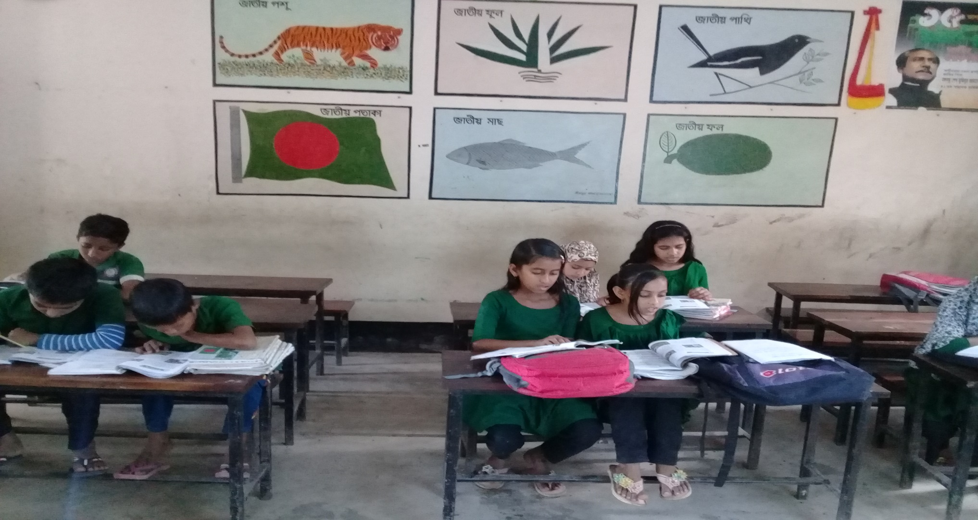
পাঠ্য বইয়ের 9৪, পৃষ্ঠার অংশটুকু শিশুদের নিরবে পড়তে বলব।

Slide 14
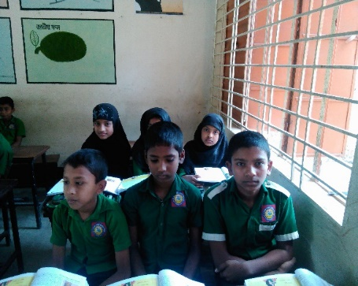
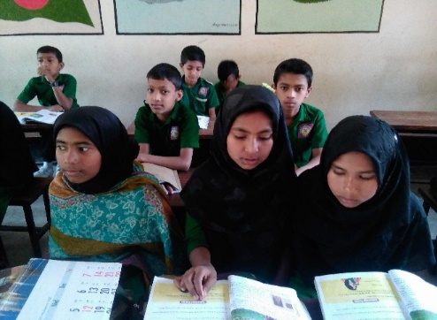
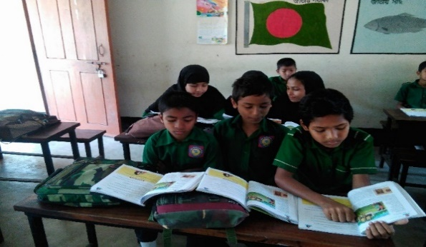
দলীয় কাজ

Slide 15
দল: ইউনিসেফ
প্রশ্ন:১। ইউনিসেফের ৫টি কাজের নাম লিখ।

Slide 16
দল: ইউনেস্কো
১। ইউনেস্কোর সদর দপ্তর কোথায় অবস্থিত ?
২। ইউনেস্কো আমাদের ভাষা শহিদ দিবসকে কিসের মর্যাদা দিয়েছে?

Slide 17
দল: বিশ্ব ব্যাংক
শূণ্যস্থান পূরণ কর।
১। বিশ্ব ব্যাংকের সদর দপ্তর ------------- অবস্থিত ।
২। বিশ্ব ব্যাংকের কাজ --------------- -------------- --- ।
৩। বিশ্ব ব্যাংকের সদর দপ্তর -------------- শহরে অবস্থিত ।

Slide 18
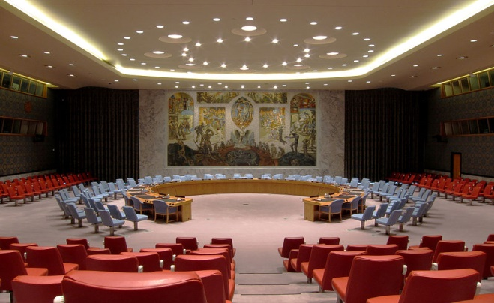
দল: নিরপত্তা পরিষদ
শূণ্যস্থান পূরণ কর।
১। পৃথিবীতে বাংলাদেশসহ ---- টি দেশ আছে।
২। জাতিসংঘ ---- সলে গঠিত হয়।
৩। জাতিসংঘে প্রধান ---- টি শাখা আছে।

Slide 19
মূল্যায়ন
১। ইউনিসেফের সদর দপ্তর কোথায় ?
2। বিশ্ব স্বাস্থ্য দিবস পালিত হয় কোন তারিখে ?

Slide 20
বাড়ীর কাজ
জাতিসংঘের উন্নয়নমূলক সংস্থাগুলো বাংলাদেশকে যে সকল সহায়তা করে তার একটি তালিকা কর।

Slide 21
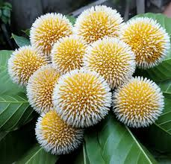
সবাইকে ধন্যবাদ

